Slide 1
ENEM 2019
INTERPRETAÇÃO DE TEXTO
Professora Msa. Sandra Fonseca Pinto
E-mail: prof_sandrafonseca@uniguacu.edu.br

Slide 2
COMPREENSÃO E INTERPRETAÇÃO TEXTUAL
CONHECIMENTO DO SISTEMA LINGUÍSTICO
CONHECIMENTO DO CONTEXTO SÓCIO-HISTÓRIO-CULTURAL
CONHECIMENTO DOS MECANISMOS DE PRODUÇÃO DE SENTIDO

Slide 3
COMPREENSÃO E INTERPRETAÇÃO TEXTUAL
NÍVEL DISCURSIVO
ENTÃO, O TEXTO
NÃO É MERA SEQUÊNCIA DE FRASES,
PORQUE CONTÉM PRONUNCIAMENTO SOBRE UMA QUESTÃO,
QUE SE CIRCUNSCREVE A UM DADO CONTEXTO,
E DISSO ADVÉM SEU SENTIDO.

Slide 4
COMPREENSÃO E INTERPRETAÇÃO DE TEXTO
Compreensão é diferente de interpretação

Slide 5
COMPREENSÃO DE TEXTO – consiste em analisar o que realmente está escrito, ou seja, coletar dados do texto. Os comandos de compreensão (está no texto - não está nada além do texto).
Compreensão (está no texo):
Segundo o texto...
O autor/narrador do texto diz que...
O texto informa que...
No texto...
Tendo em vista o texto...
De acordo com o texto...
O autor sugere ainda...
O autor afirma que...
Na opinião do autor do texto...

Slide 6
INTERPRETAÇÃO DE TEXTO – consiste em saber o que se infere (conclui) do que está escrito. Os comandos de Interpretação (está fora (além) do texto – mas está baseada no texto) são:
Depreende-se/infere-se/conclui-se do texto que...
O texto permite deduzir que...
É possível subentender-se a partir do texto que...
Qual a intenção do autor quando afirma que...
O texto possibilita o entendimento de que...
Com o apoio do texto, infere-se que...
O texto encaminha o leitor para...
Pretende o texto mostrar que o leitor...
O texto possibilita deduzir-se que...

Slide 7
Na interpretação a inferência não é livre. Quer dizer, você não inventa, não viaja.
Ex.: Ana caminhava cabisbaixa. (É a informação que você tem. Que está no texto.)
Se eu disser que Ana está triste. Isso está no texto ou é possível deduzir?
Pode-se inferir, pela informação, que ela está triste, que aconteceu algum problema. Isso é uma depreensão, subtende-se, a partir do texto, que...
Isso é INTERPRETAÇÃO!
Se a questão fosse:
O texto traz a ideia que Ana estava triste – FALSO
O texto sugere que Ana estava triste - VERDADEIRO

Slide 8
COMO LER UM TEXTO?
Primeira leitura (proibido escrever, rabiscar, marcar...)
a. Leia com entonação jornalística. b. Observar pontuação, advérbios, parágrafos. c. Dar interpretação para a leitura. d. Ao final da primeira leitura, você deve ser capaz de responder:
O TEXTO FALA SOBRE O QUÊ?
QUAL A IDEIA CENTRAL DO TEXTO?
QUAL O ASSUNTO/TEMA DO TEXTO?

Slide 9
2. Segunda leitura
a. Destacar a ideia principal; b. Destacar verbos e advérbios principais; c. Destacar ideias secundárias.
3. Fluxograma/Esquema

Slide 10
TEXTO – é um conjunto de ideias organizadas e relacionadas entre si, formando um todo significativo capaz de produzir INTERAÇÃO COMUNICATIVA (capacidade de CODIFICAR E DECODIFICAR).
CONTEXTO – um texto é constituído por diversas frases. Em cada uma delas, há uma certa informação que a faz ligar-se com a anterior e/ou com a posterior, criando condições para a estruturação do conteúdo a ser transmitido. A essa interligação dá-se o nome de CONTEXTO. Nota-se que o relacionamento entre as frases é tão grande, que, se uma frase for retirada de seu contexto original e analisada separadamente, poderá ter um significado diferente daquele inicial.
INTERTEXTO - comumente, os textos apresentam referências diretas ou indiretas a outros autores através de citações. Esse tipo de recurso denomina-se INTERTEXTO.
INTERPRETAÇÃO DE TEXTO - o primeiro objetivo de uma interpretação de um texto é a identificação de sua ideia principal. A partir daí, localizam-se as ideias secundárias, ou fundamentações, as argumentações, ou explicações, que levem ao esclarecimento das questões apresentadas na prova.
CONCEITUANDO

Slide 11
Normalmente, numa prova, o candidato é convidado a:
IDENTIFICAR – é reconhecer os elementos fundamentais de uma argumentação, de um processo, de uma época (neste caso, procuram-se os verbos e os advérbios, os quais definem o tempo).
COMPARAR – é descobrir as relações de semelhança ou de diferenças entre as situações do texto.
COMENTAR - é relacionar o conteúdo apresentado com uma realidade, opinando a respeito.
RESUMIR – é concentrar as ideias centrais e/ou secundárias em um só parágrafo.
PARAFRASEAR – é reescrever o texto com outras palavras.

Slide 12
ERROS DE INTERPRETAÇÃO
É muito comum, mais do que se imagina, a ocorrência de erros de interpretação. Os mais frequentes são:
a) Extrapolação (viagem) - Ocorre quando se sai do contexto, acrescentado ideias que não estão no texto, quer por conhecimento prévio do tema quer pela imaginação.
b) Redução - É o oposto da extrapolação. Dá-se atenção apenas a um aspecto, esquecendo que um texto é um conjunto de ideias, o que pode ser insuficiente para o total do entendimento do tema desenvolvido.
c) Contradição - Não raro, o texto apresenta ideias contrárias às do candidato, fazendo-o tirar conclusões equivocadas e, consequentemente, errando a questão.
OBSERVAÇÃO - Muitos pensam que há a ótica do escritor e a ótica do leitor. Pode ser que existam, mas numa prova de concurso qualquer, o que deve ser levado em consideração é o que o AUTOR DIZ e nada mais.

Slide 13
COLETANDO INFORMAÇÕES DO TEXTO
PRESSUPOSTOS
SUBENTENDIDOS

Slide 14
PRESSUPOSTOS
Os pressupostos são informações implícitas adicionais, facilmente compreendidas devido a palavras ou expressões presentes na frase que permitem ao leitor compreender essa informação implícita. O enunciado depende dessa pressuposição para que faça sentido. Assim, o pressuposto é verdadeiro e irrefutável.
EXEMPLOS:
- Decidi deixar de comer carne. Pressuposto: A pessoa comia carne antes.
- Finalmente acabei minha monografia. Pressuposto: Demorou algum tempo para terminar a monografia.
- Alunos que estudam de manhã costumam ter melhor rendimento. Pressuposto: Há alunos que não estudam de manhã.
- Desde que ela mudou de casa, nunca mais a vi. Pressuposto: Costumava vê-la antes dela mudar de casa.

Slide 15
PRESSUPOSTOS
“Em autobiografia, Bruce Dickinson, vocalista do Iron Maiden, foge ao estereótipo do metaleiro ogro: cultiva hábitos civilizados, como literatura e a esgrima”
Veja (março de 2018)
O que podemos pressupor a partir desta frase?

Slide 16
“Em autobiografia, Bruce Dickinson, vocalista do Iron Maiden, foge ao estereótipo do metaleiro : cultiva hábitos civilizados, como literatura e a esgrima”
Veja (março de 2018)
O que podemos pressupor a partir desta frase?
Podemos pressupor que o metaleiro, de acordo com o redator da matéria, não cultiva hábitos considerados “civilizados”.
Bruce Dickinson, apesar de ser metaleiro, pratica esgrima e gosta de ler.

Slide 17
SUBENTENDIDOS
Os subentendidos são insinuações, informações escondidas, dependentes da interpretação do leitor. Não possuem marca linguística, sendo deduzidos através do contexto comunicacional e do conhecimento que os destinatários têm do mundo. Podem ser ou não verdadeiros e podem ser facilmente negados, visto serem unicamente da responsabilidade de quem interpreta a frase.
EXEMPLOS:
- Quando sair de casa, não se esqueça de levar um casaco. Subentendido: Está frio lá fora.
- Já tenho a garganta seca de tanto falar. Subentendidos: Quero beber um copo de água ou quero parar de falar neste momento.
- Você vai a pé para casa agora? Subentendidos: Eu posso lhe dar uma carona ou é perigoso andar a pé na rua a estas horas.

Slide 18
SUBENTENDIDOS
Os subentendidos são insinuações, informações escondidas, dependentes da interpretação do leitor. Não possuem marca linguística, sendo deduzidos através do contexto comunicacional e do conhecimento que os destinatários têm do mundo. Podem ser ou não verdadeiros e podem ser facilmente negados, visto serem unicamente da responsabilidade de quem interpreta a frase.
EXEMPLOS:
- Quando sair de casa, não se esqueça de levar um casaco. Subentendido: Está frio lá fora.
- Já tenho a garganta seca de tanto falar. Subentendidos: Quero beber um copo de água ou quero parar de falar neste momento.
- Você vai a pé para casa agora? Subentendidos: Eu posso lhe dar uma carona ou é perigoso andar a pé na rua a estas horas.

Slide 19
PRESSUPOSTO E SUBENTENDIDO

Slide 20
COMO AS QUESTÕES DA PROVA DO ENEM?
AS QUESTÕES SÃO DE MÚLTIPLA ESCOLHA, EM GERAL, DO TIPO COMPLEMENTAÇÃO, ELABORADAS COM BASE NA TEORIA DE RESPOSTA AO ITEM (TRI).

Slide 21
TODAS AS QUESTÕES DE MÚLTIPLA ESCOLHA TEM:
Texto base
Enunciado
Alternativas (sempre cinco, de A a E), sendo quatro distratores e um gabarito.

Slide 22
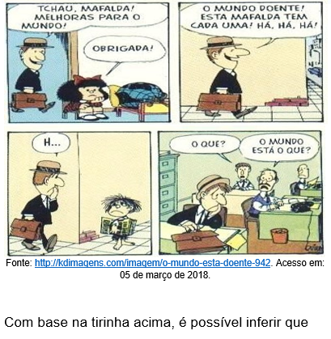
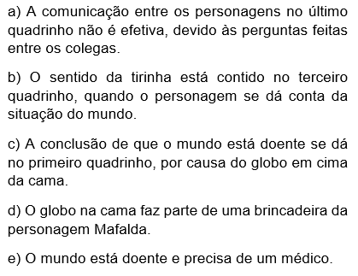

Slide 23
Disponível em: <http://kdimagens.com/imagem/matando-moscas-de-uma-forma-mais-consciente-849>. Acesso em: 28 de fevereiro de 2018.
Com base na tirinha acima, é possível inferir que
(A) A afirmação de Mafalda em relação ao inseto não ter ficado triste em deixar o mundo se deu por causa do panorama mundial transmitido pelo rádio.
(B) A afirmação de Mafalda de que o inseto não ficou triste em deixar o mundo se deu por conta do veneno utilizado pela personagem.
(C) A personagem se preocupa em dar uma morte menos dolorosa ao inseto e por isso troca de instrumento para essa ação.
(D) O sentido da tirinha se dá no terceiro quadrinho, onde Mafalda mata a mosca.
(E) A tirinha não teria sentido sem o primeiro quadrinho.

Slide 24
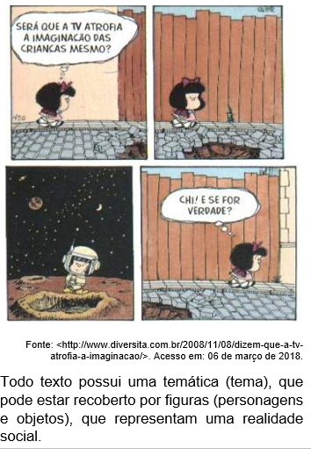
Sendo assim, a tirinha expressa
(A) uma crítica contra a crença de que a TV atrofia a imaginação das crianças, visto que imaginação fértil da personagem Mafalda está representada por uma cratera na lua, no terceiro quadrinho.
(B) o poder que a televisão tem de atrofiar a imaginação das crianças, uma vez que a personagem Mafalda demonstra não possuir imaginação alguma nos quadrinhos.
(C) a evidencia de que, se Mafalda não assistisse tanta TV, ela poderia prestar mais atenção aos problemas a sua volta, como o buraco na calçada.
(D) a dúvida de Mafalda em relação a assistir televisão, visto que a personagem demonstra não saber se isso é verdade, no último quadrinho.
(E) a falha nos programas transmitidos pelas emissoras de TV, que podem atrofiar a imaginação das crianças.

Slide 25
O Sindicato das Indústrias da Carne e Derivados e os produtores de aves de Santa Catarina divulgaram nota nesta quinta-feira, dia 24, na qual manifestam preocupação com as consequências, “algumas irreparáveis”, da continuidade da paralização de caminhoneiros, que protestam contra o aumento do óleo diesel. [...] Na nota, o Sindicato das Indústrias da Carne e Derivados no Estado de Santa Catarina (Sindicarne) e a Associação Catarinense de Avicultura (Acav) alegam que a paralização da circulação de bens, mercadorias, matérias-primas e insumos nas rodovias estaduais e federais afetou toda a cadeia produtiva da carne, “forçando a suspensão das atividades de dezenas de indústrias frigoríficas e prejudicando as atividades pecuárias em mais de 20 mil propriedades rurais”. [...] O documento destaca que, no campo, os estabelecimentos rurais que atuam nas áreas de avicultura, suinocultura e bovinocultura leiteira deixaram de receber ração para nutrição animal, pintinhos e outros serviços e insumos, sendo obrigados a adotar a restrição alimentar em seus plantéis. Simultaneamente, a produção acabada não pode ser escoada. O prolongamento da greve colocou a base produtiva agropecuária em situação de gravíssimo risco, determinando a inutilização de milhões de litros de leite que já começam a ser descartados e colocando em sofrimento nutricional os animais.
Disponível em: http://www.canalrural.com.br/noticias/agricultura/entenda-como-greve-caminhoneiros-afeta-agronegocio-74708. Acesso em: 21 de maio de 2018.
Com base no texto acima, é possível inferir que
A) A falta de escoamento da produção acabada causou sofrimento nutricional aos animais.
B) A inutilização de milhões de litros de leite se deu por causa do sofrimento nutricional que os animais estão sofrendo por conta da greve.
C) Os autores da nota expressam sua indignação pelo descarte de milhões de litros de leite, devido à greve, o que causou a falta de escoamento do produto acabado.
D) A alegação de mais de 20 mil propriedades rurais sobre a paralisação da circulação de bens, mercadorias, matérias-primas e insumos que afetou a cadeia produtiva rural.
E) A cadeia produtiva agropecuária está em situação gravíssima por causa da greve dos caminhoneiros, que forçou a paralisação de bens, mercadorias, matérias-primas e insumos.

Slide 26
Leia o texto a seguir:
As cotas sociais, a meu ver, apresentam de maneira escandalosa os motivos para sua própria existência. O abismo existente entre as escolas particulares e públicas do ensino básico fornecem, claramente, oportunidades distintas a estudantes de classes sociais diferentes. [...] Sem as cotas para os menos favorecidos, candidatos das classes mais abastadas continuarão conquistando, em larguíssima escala, as tão almejadas vagas nas melhores universidades brasileiras. Uma sociedade que visa remover, pelo menos em parte, uma enorme diferença social, não pode se dar esse luxo. Em outras palavras, se quisermos mudar esse triste quadro, precisamos de pessoas pobres se formado como engenheiros, médicos e advogados nas grandes instituições do país.
Disponível em: https://www.infoenem.com.br/por-que-sou-a-favor-das-cotas-sociais-e-raciais/. Acesso em: 30 de outubro de 2018.
De acordo com o texto, é possível inferir que:
A) os motivos da existência das cotas são apresentados de maneira escandalosa pela sociedade.
B) as oportunidades ofertadas nas escolas públicas e particulares são semelhantes para todas as classes sociais.
C) é urgente que pessoas de todas as classes sócias se formem engenheiros, médicos e advogados.
D) se não houvesse o sistema de cotas, a considerada elite brasileira continuaria alcançando os melhores cargos, contribuindo, assim, com a desigualdade social.
E) a sociedade que pretende diminuir a desigualdade social não pode se dar ao luxo das cotas.

Slide 27
QUESTÕES DE COMPLEMENTAÇÃO:

Slide 28
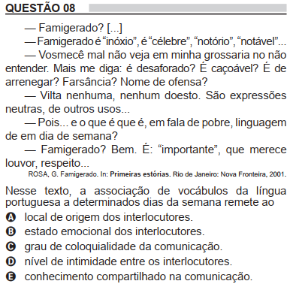

Slide 29
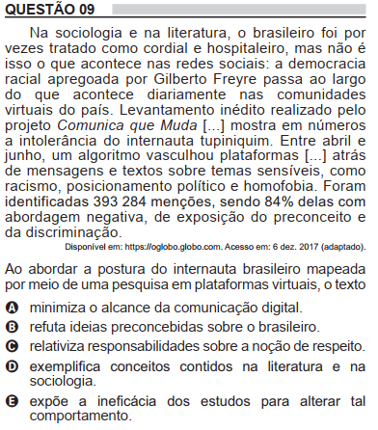

Slide 30
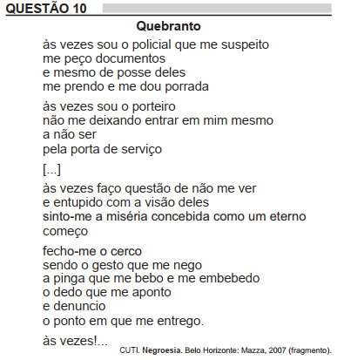
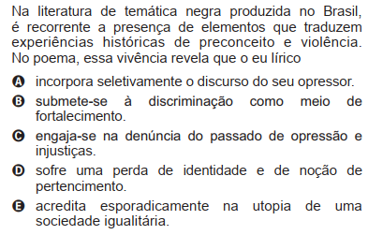

Slide 31
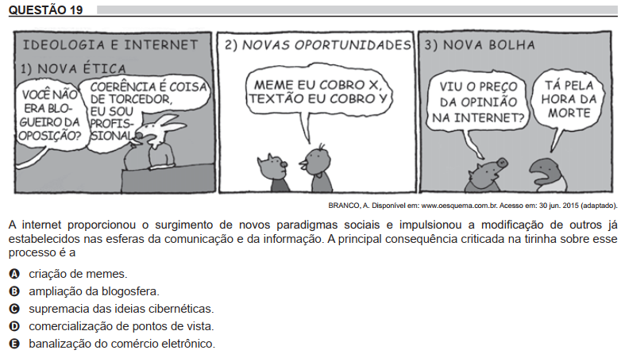

Slide 32
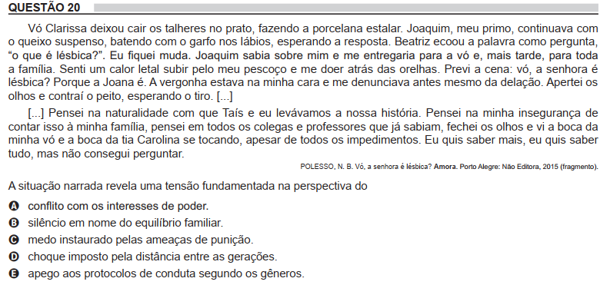

Slide 33
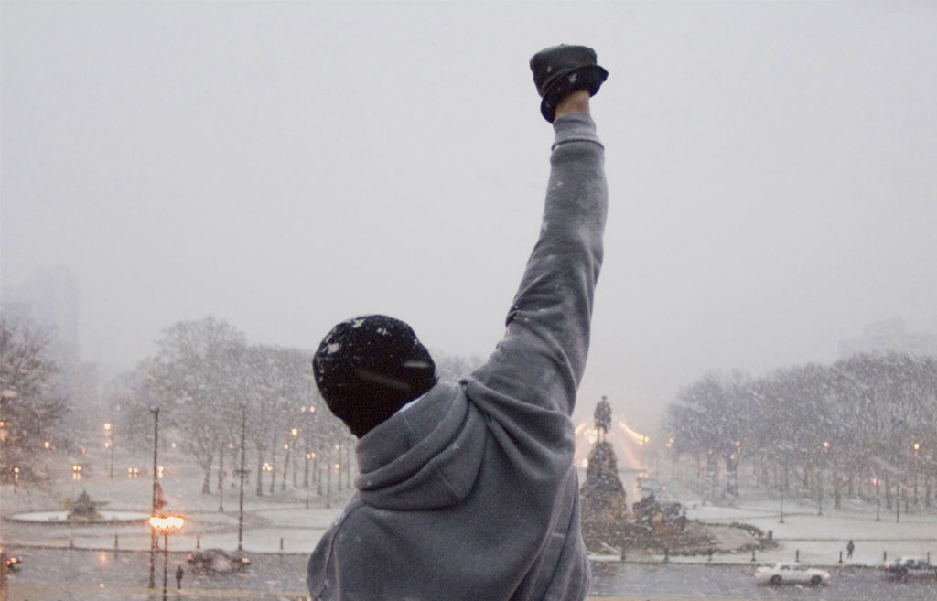
“Para se atingir o sucesso é necessário o preparo e a dedicação, caso contrário jamais saberás o que é sucesso”. (Confúcio)
Mãos à obra!

Slide 34
Obrigada!

